Slide 1
LES TRANSPORTS SCOLAIRES
Les circuits internes
Les circuits externes

Slide 2
4 circuits internes à Jean 23
CAR N°1 : PLEDRAN
CAR N°2 : PLEDRAN – PLOUFRAGAN – ST JULIEN – PLAINTEL
CAR N°3 : PLEDRAN
CAR N°4 : ST NICOLAS DU PELEM – CANIHUEL – KERPERT – ST GILLES PLIGEAUX

Slide 3
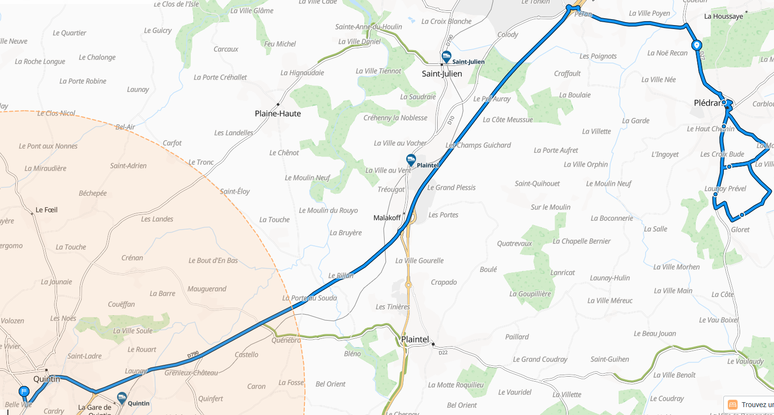
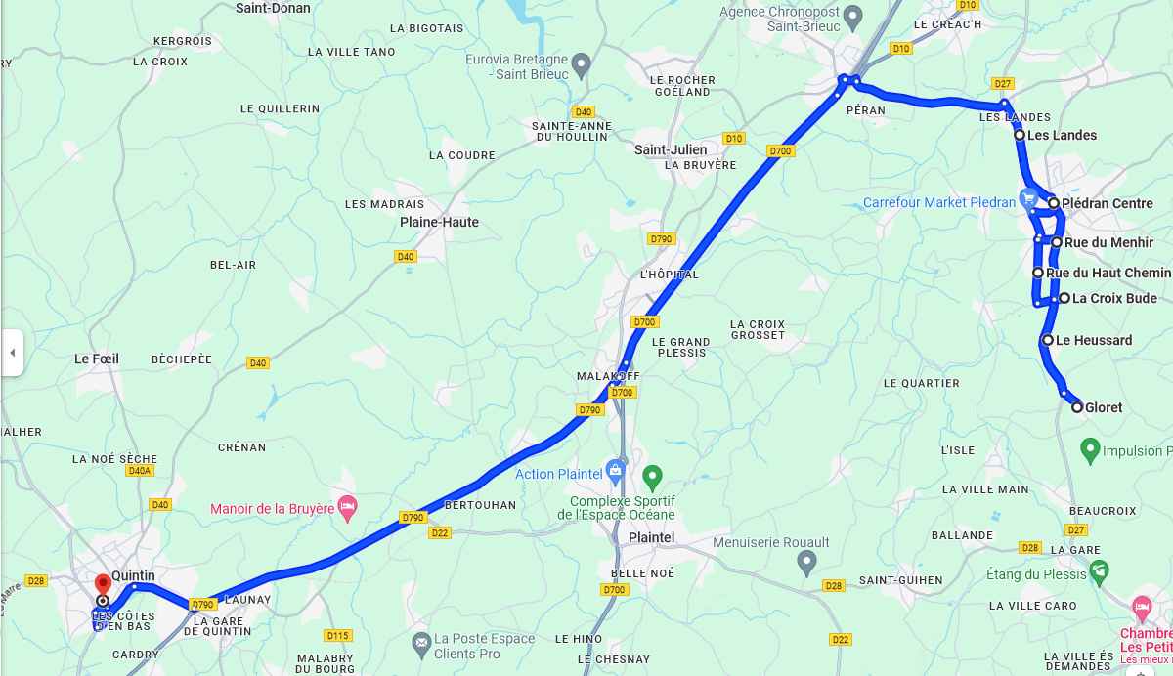
CAR N°1 : PLÉDRAN
FICHE HORAIRE CAR N°1
 | Point d'arrêt | Départ | Arrivée Lundi mardi jeudi vendredi | Arrivée mercredi
Plédran | Les Landes | 07h15
Plédran | Le Menhir | 07h20 | 17h17 | 13h31
Plédran | Rue du Haut Chemin Calvaire |  | 17h18
Plédran | Rue du Haut Chemin Stop |  | 17h20
Plédran | Le Gloret | 07h23 | 17h24 | 13h34
Plédran | Le Heussard | 07h25 | 17h26 | 13h36
Plédran | La Croix Bude | 07h27 | 17h28 | 13h39
Plédran | Centre | 07h36
Plédran | Julien TANGUY |  | 17H15 | 13H30
Quintin | Collège Lycée Jean 23 | 08h00 | 16h50 | 13h05

Slide 4
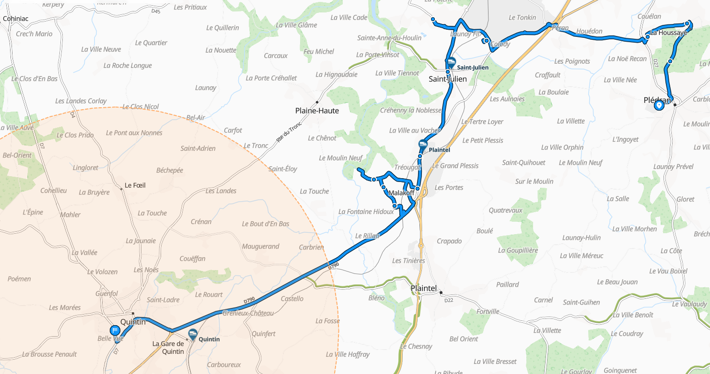
CAR N° 2 : PLÉDRAN – PLOUFRAGAN – ST JULIEN – PLAINTEL
FICHE HORAIRE CAR N°2
Commune | Point d'arrêt | Départ | Arrivée Lundi mardi jeudi vendredi | Arrivée mercredi
Plédran | Carrefour Market | 07h18 | 17h28 | 13h43
Plédran | Le Bois | 07h21 | 17h25 | 13h40
Plédran | Les Coteaux | 07h26 | 17h21 | 13h36
Plédran | Les Tertres | 07h27 | 17h20 | 13h35
Ploufragan | Croisement la Marandais | 07h33 | 17h17 | 13h32
Ploufragan | Stop la Marandais | 07h34 | 17h16 | 13h31
Ploufragan | Le Rocher | 07h35 | 17h15 | 13h30
St Julien | Centre | 07h37 | 17h13 | 13h28
Plaintel | Gare de Plaintel | 07h40 | 17h10 | 13h25
Plaintel | Malakoff | 07h41 | 17h09 | 13h24
Plaintel | Le Moulin Richard | 07h45 | 17h05 | 13h20
Plaintel | La Ville Gruelle | 07h46 | 17h04 | 13h19
Plaintel | Carrefour Champs Branlards (Allaire) | 07h48 | 17h02 | 13h17
Quintin | Collège Lycée Jean 23 | 08h00 | 16h50 | 13h05

Slide 5
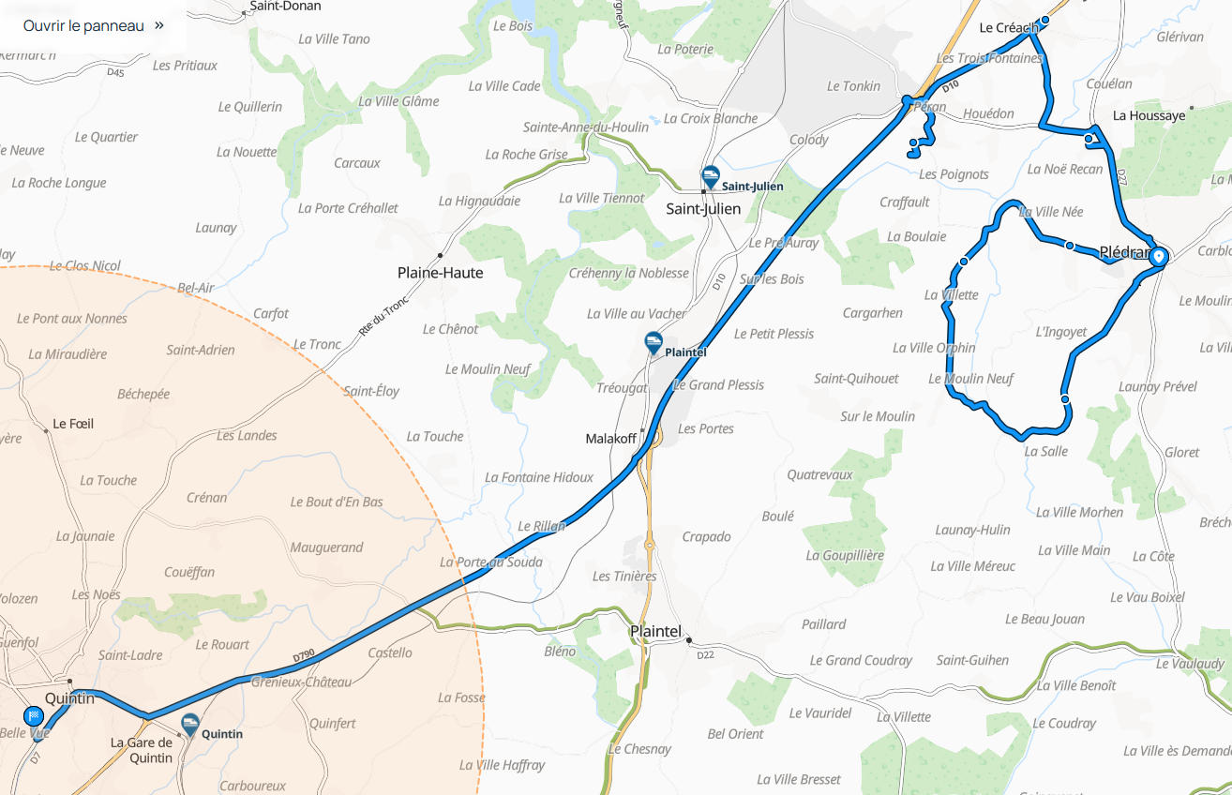
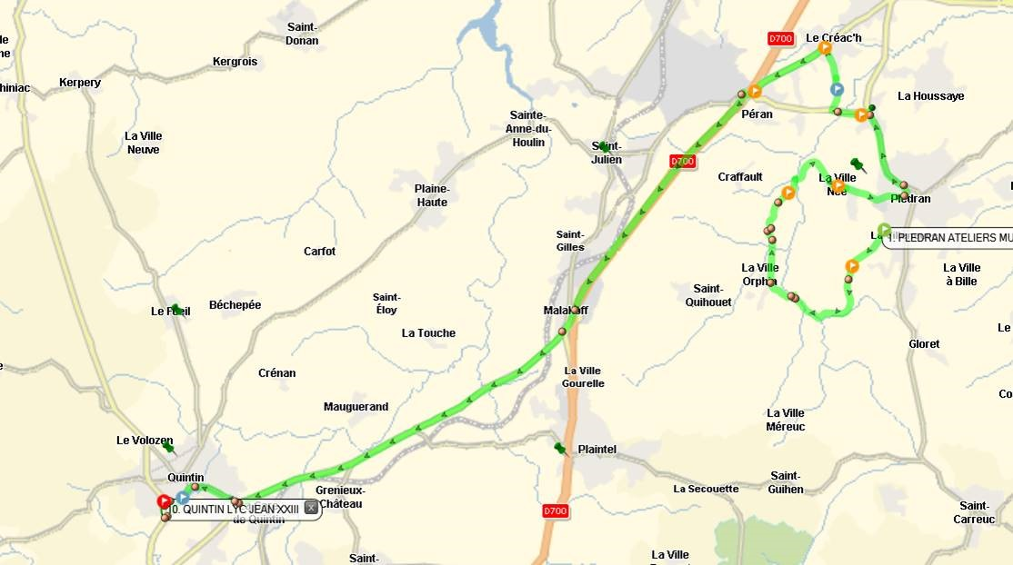
CAR N°3 : PLÉDRAN
FICHE HORAIRE CAR N°3
Commune | Point d'arrêt | Départ | Arrivée Lundi mardi jeudi vendredi | Arrivée mercredi
Plédran | Ateliers municipaux | 07h11 | 17h44 | 13h59
Plédran | La Ville Nizan | 07h13 | 17h42 | 13h57
Plédran | La Ville Jossot | 07h21 | 17h34 | 13h49
Plédran | La Ville Née Juhel | 07h25 | 17h30 | 13h45
Plédran | La Mare | 07h29 | 17h26 | 13h41
Plédran | Le Créach | 07h35 | 17h20 | 13h35
Plédran | Le Camp de Péran | 07h40 | 17h15 | 13h30
Quintin | Collège Lycée Jean 23 | 08h05 | 16h50 | 13h05

Slide 6
CAR N° 4 : ST NICOLAS DU PELEM – CANIHUEL – KERPERT – ST GILLES PLIGEAUX
FICHE HORAIRE CAR N°4
Commune | Point d'arrêt | Départ | Arrivée Lundi mardi jeudi vendredi | Arrivée mercredi
St Nicolas du Pelem | Place de la résistance | 07h15 | 17h40 | 13h55
St Nicolas du Pelem | Kerlédec | 07h18 | 17h37 | 13h52
Canihuel | Mairie | 07h25 | 17h30 | 13h45
Kerpert | Place de l’église | 07h36 | 17h19 | 13h34
St Gilles Pligeaux | Mairie | 07h44 | 17h11 | 13h26
Quintin | Collège Lycée Jean 23 | 08h05 | 16h50 | 13h05

Slide 7
LES circuits EXTERNES
AGGLO (TUB)
REGION BRETAGNE (CAT)
BREIZH GO
S502 : Le Vieux Bourg / St Gildas / St Bihy / Lanfains / St Brandan / Quintin
S503 : St Donan / Plaine Haute / Le Foeil / Quintin
S504 : Plaintel / St Brandan / Quintin
S505 : St Julien / Plaine Haute / Quintin
S506 : Plédran / Plaintel / St Brandan / Lanfains / Quintin
S507 : Plédran / St Carreuc / Plaintel / St Brandan / Le Foeil / Quintin
S508 : St Bandan / Ploeuc l’Hermitage / Lanfains / Quintin / St Carreuc
S509 : La Harmoye / St Brandan / Lanfains / Quintin
S510 : St Carreuc / Plaintel / St Brandan / Quintin
010801N : Plouvara / Cohiniac / Le Foeil / Quintin
010802N : Corlay / St Martin des prés / Quintin
010803N : Le Haut-Corlay / Corlay / Quintin
010805N : Allineuc / Le Bodéo / La Harmoye / St Bihy / / Le Vieux Bourg / Quintin
010809N : Hénon / Ploeuc l’Hermitage / Plaintel / St Brandan / Quintin
010810N : Plerneuf / Châtelaudren Plouagat / Boqueho / Cohiniac / Quintin
010811N : Senven Léhart / St Gildas / Le Leslay / Le Vieux Bourg / Le Foeil / Quintin
010814N : Plerneuf / St Donan / Plaine Haute / St Brandan / Quintin
LIGNE 5 : St-Brieuc / Quintin / Rostrenen

Slide 8
1 Bis Rue du Séminaire - 22800 Quintin
02 96 79 62 40
jean23-quintin.net

